Slide 1
Музыка – универсальный язык человечества
( к юбилеям известных композиторов: к 150-летию С.В. Рахманинова, к 135-летию М.Ф. Гнесина, к 120-летию А.И. Хачатуряна,

Slide 2
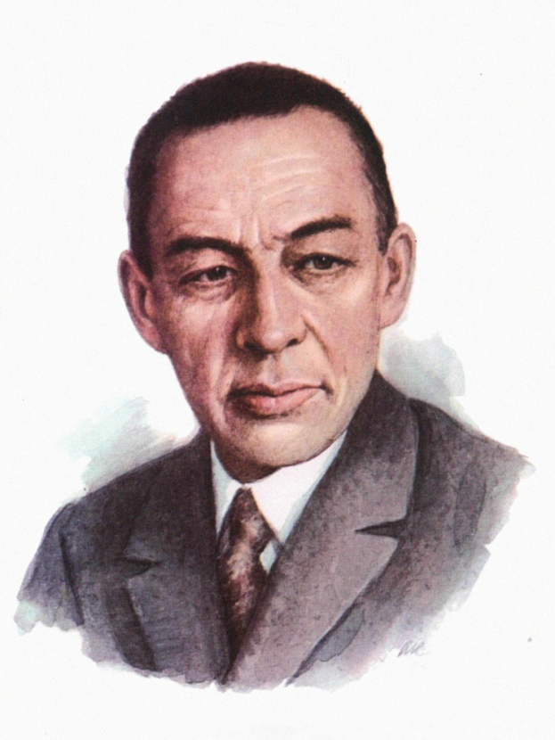
Сергей Васильевич Рахманинов
(1873 – 1943)
«Музыка прежде всего должна быть любима, должна идти от сердца и быть обращена к сердцу. Иначе музыку надо лишить надежды быть вечным и нетленным искусствам».
С.В. Рахманинов

Slide 3
Семья
Любовь Петровна Рахманинова
Василий Аркадьевич Рахманинов

Slide 4
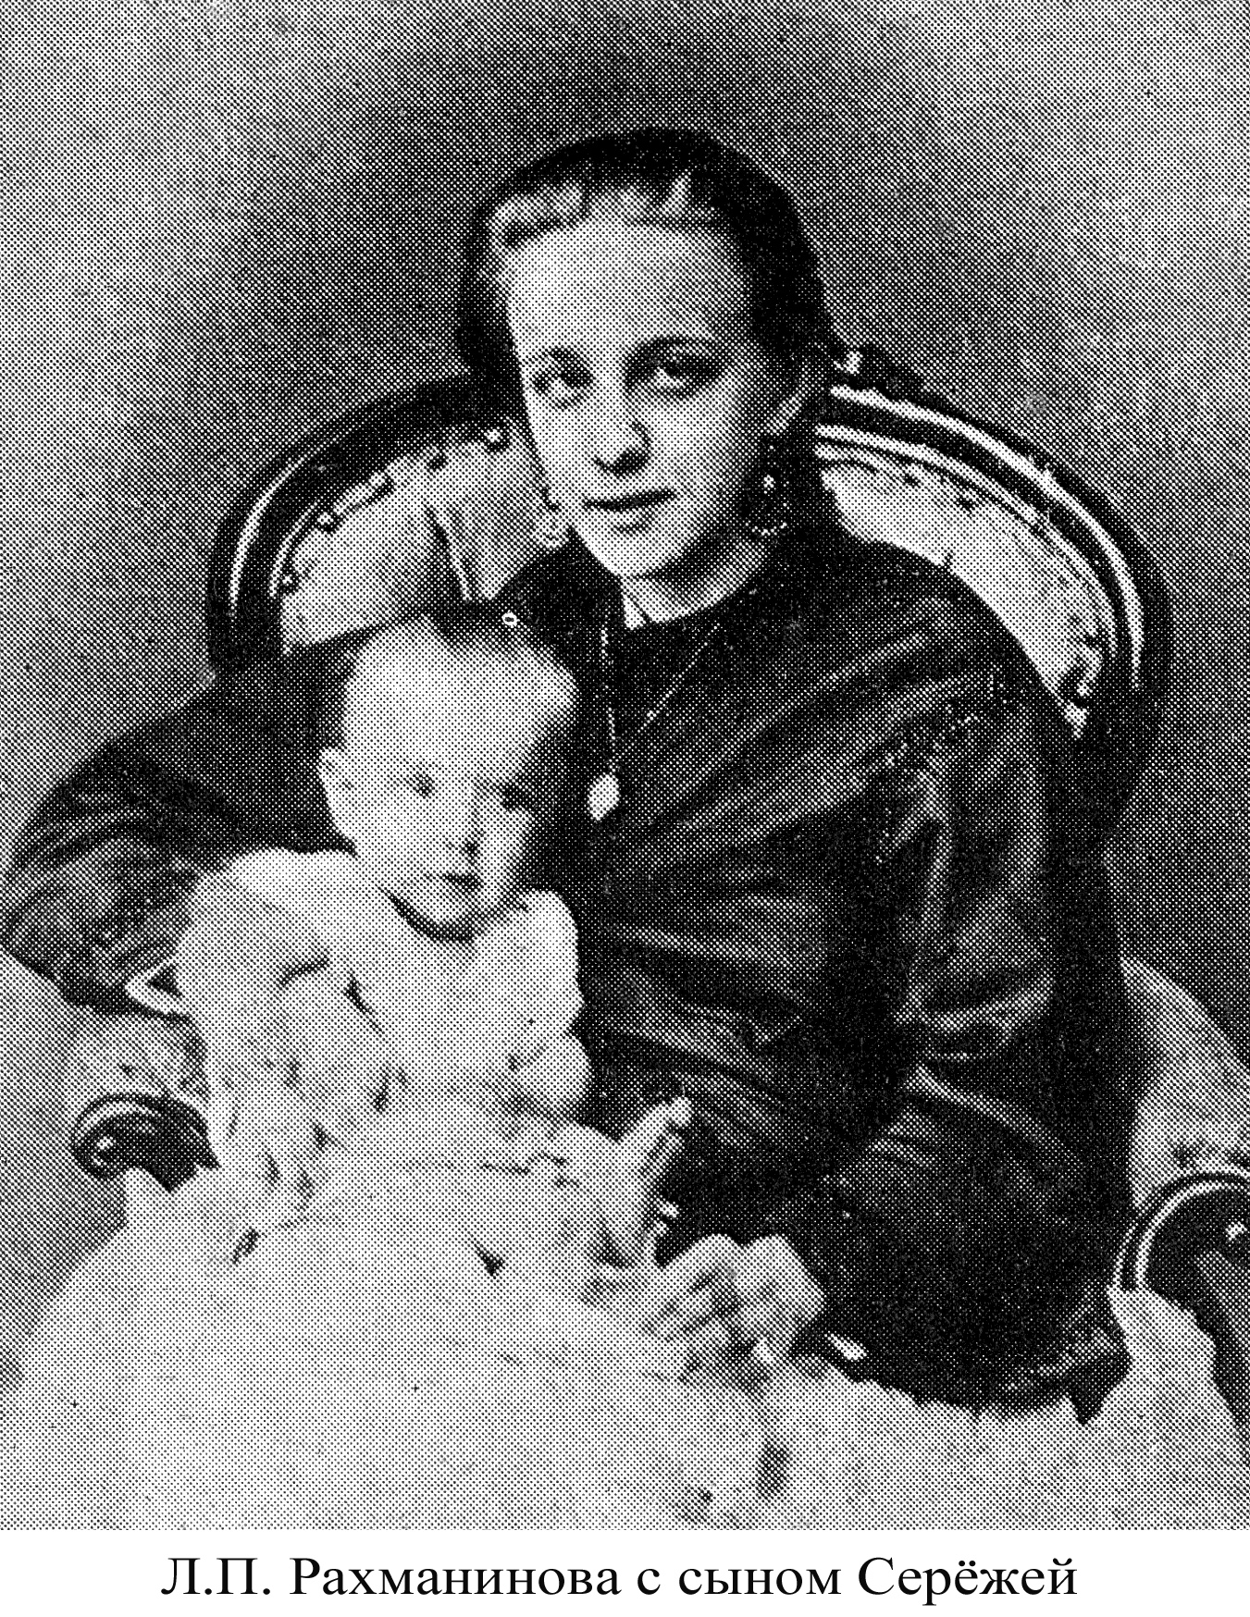
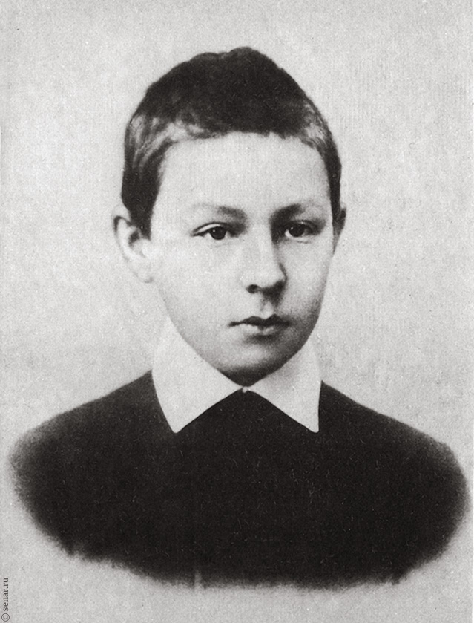
Детство
С мамой
Сереже 8 лет

Slide 5
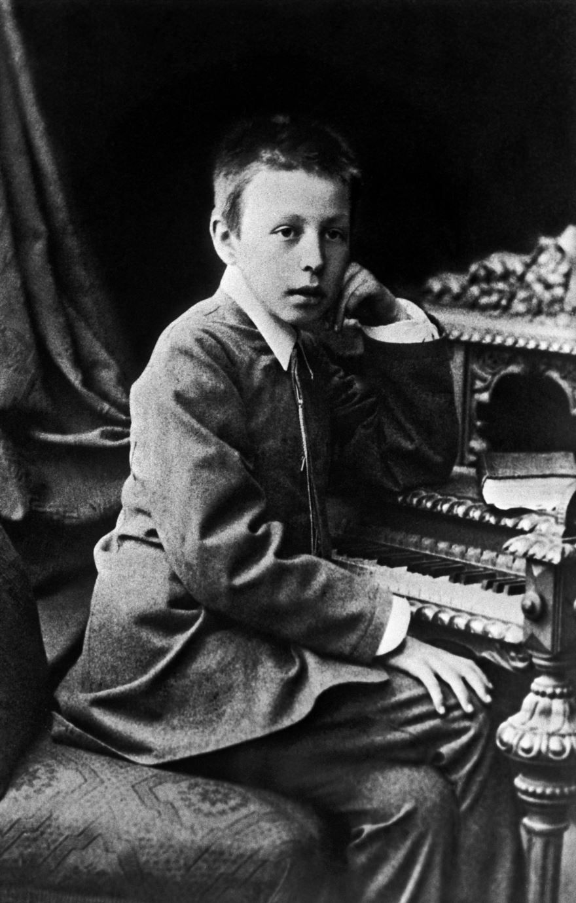
Юность
Осенью 1882 года Рахманинова принимают на младшее отделение в Петербургскую консерваторию. В 1887 году он начинает сочинять и записывать первые произведения.

Slide 6
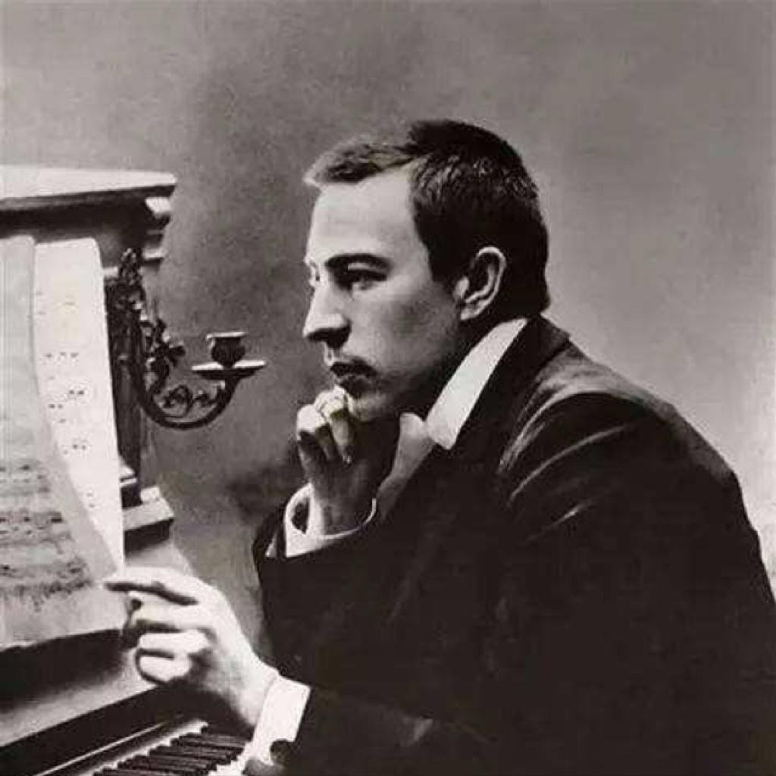
Обучение на старшем отделении
Московской консерватории

Slide 7
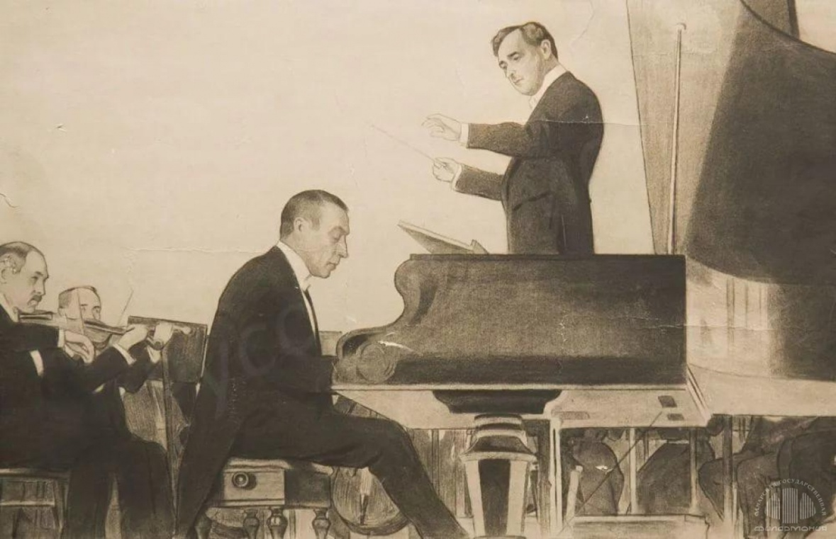
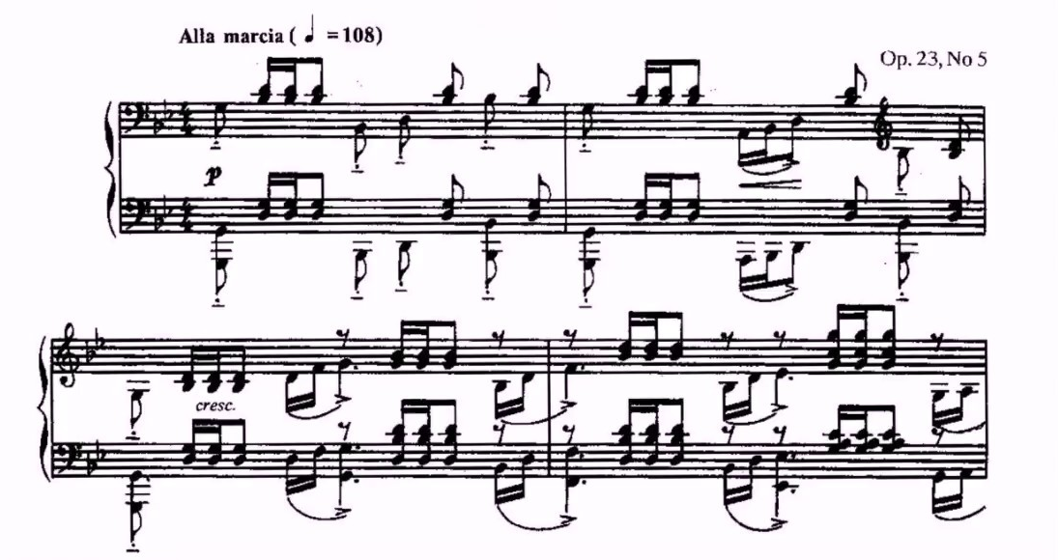
Прелюдия №5 Соль-Минор (Опус 23)
В 1892 году Сергей Васильевич впервые выступил перед публикой как пианист со своими произведениями.

Slide 8
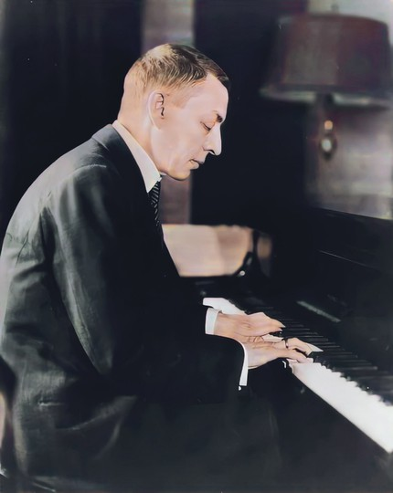
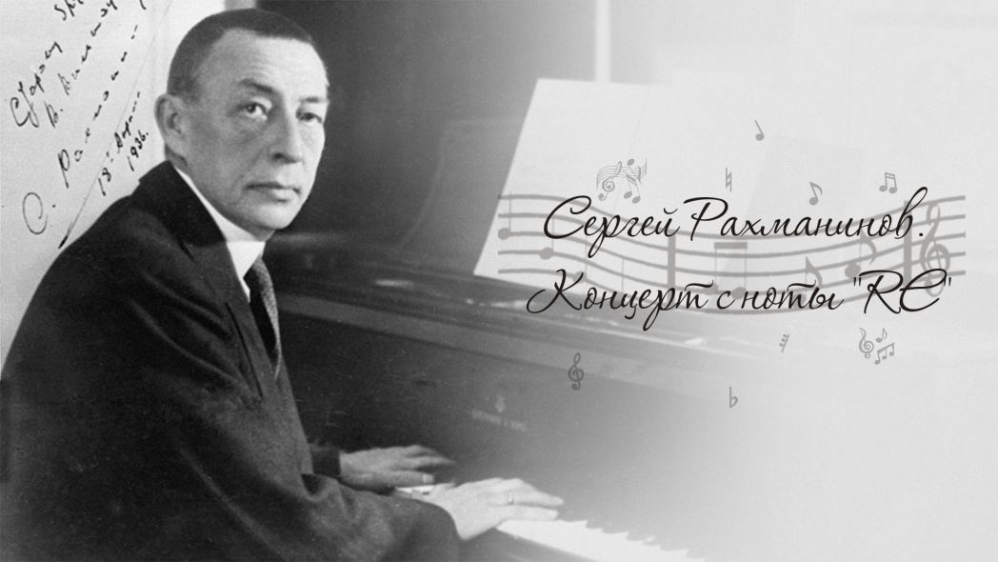
В 1901 году композитор завершил Второй фортепианный концерт. Сочинение вернуло Рахманинову статус известного российского музыканта: он много писал, дирижировал, ездил с концертами в Европу, Америку и Канаду.
Piano Concerto No. 2 (c-moll), Op. 18

Slide 9
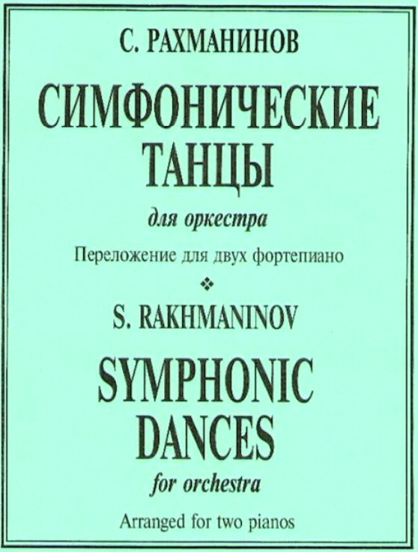
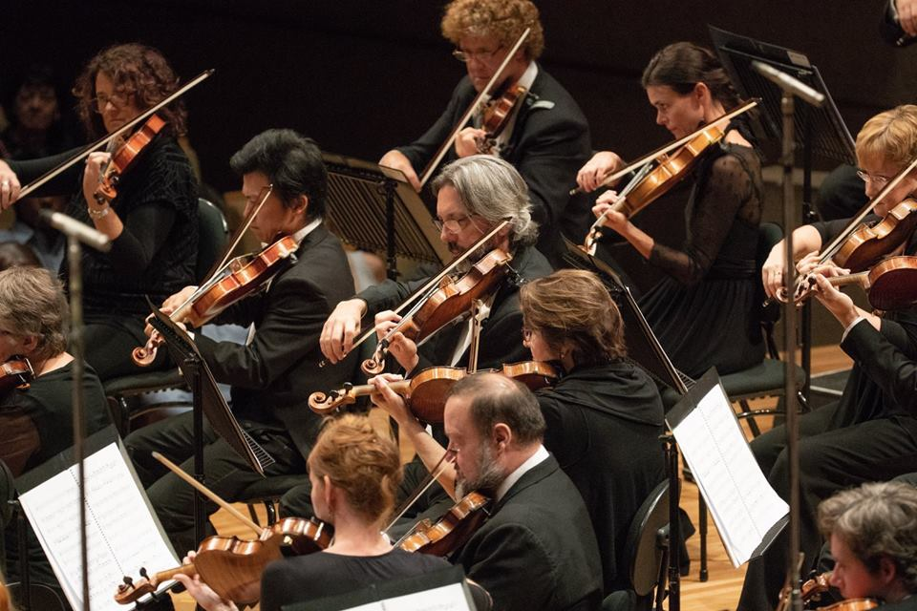
Почти все первые 10 лет эмиграции Рахманинов не мог писать: «Уехав из России, я потерял желание сочинять. Лишившись родины, я потерял самого себя…».
Первое сочинение — Четвертый концерт и русские песни — он создал только в 1926–1927.

Slide 10
Композитора не стало 28 марта в 1943 году, он всего несколько дней не дожил до 70-летнего юбилея.
Рахманинова похоронили на кладбище Кенсико в Нью-Йорке рядом с женой и дочерью.

Slide 11
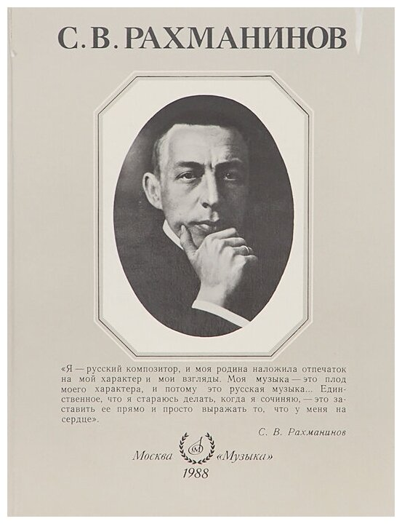
Книги из фонда библиотеки

Slide 12
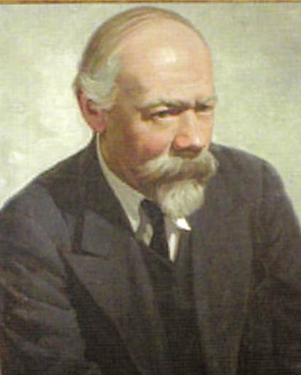
Михаил Фабианович Гнесин
(1883 – 1957)
«Значительная часть моих про­изведений была написана в Ростове. Это были фортепьянные пьесы, ро­мансы на стихи русских поэтов, хоровые и другие сочинения. Многие из них впервые прозвучали в Ростове в исполнении местных музыкантов» М. Ф. Гнесин

Slide 13
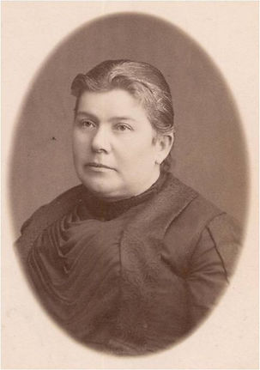
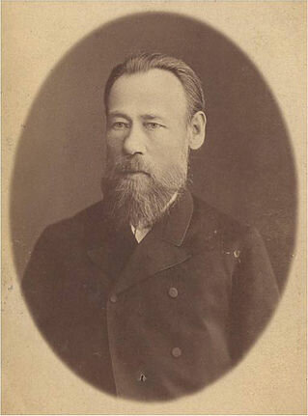
Семья
Гнесина Белла Исаевна
Фабиан Осипович Гнесин

Slide 14
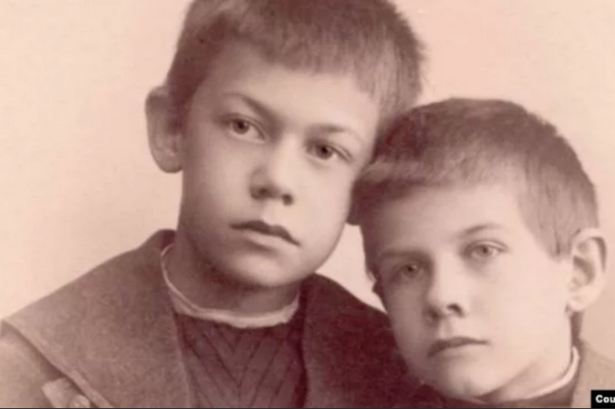
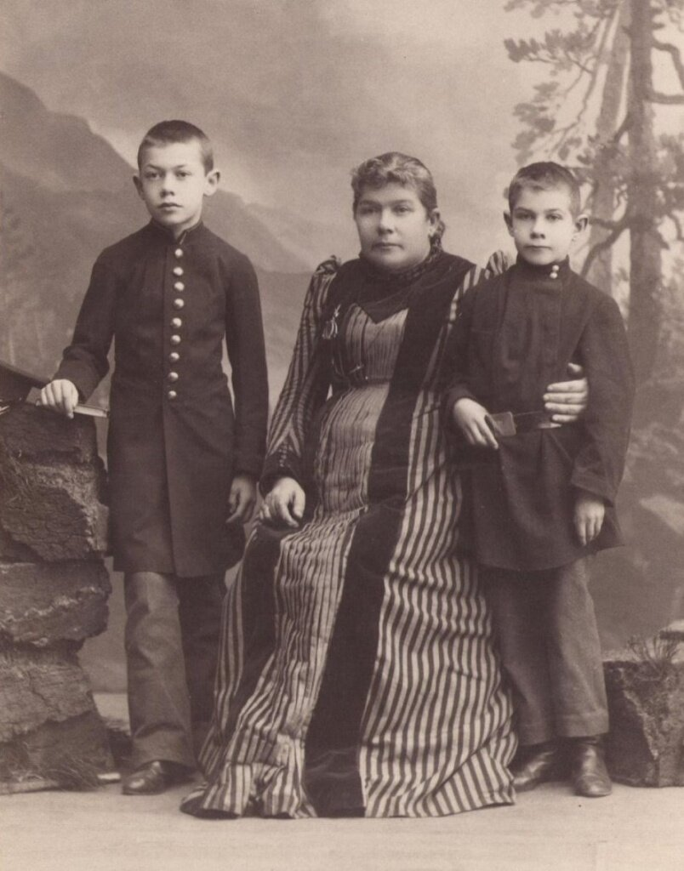
Детство
Григорий и Михаил Гнесины в детстве.
Мать Белла Исаевна и младшие сыновья Миша и Гриша

Slide 15
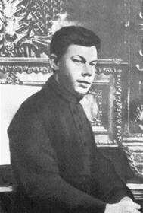
Юность
В начале нового столетия в 1901 году Михаил Гнесин поступил в питерскую консерваторию. Педагоги разглядели в нём талант, и он был зачислен на факультет теории и композиции.

Slide 16
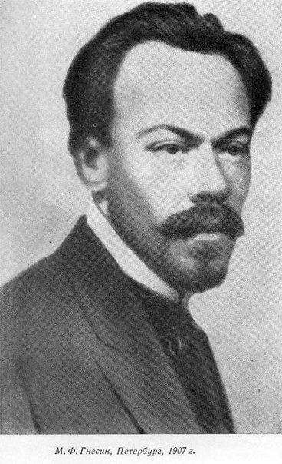
В 1905 году Михаил участвовал в революционных процессах. В связи с этим он был арестован и изгнан из консерватории. Правда, через год его опять зачислили в учебное заведение.
В этот период времени он стал частью литературного круга символистов. Он знакомиться с самыми яркими поэтами «серебряного века».
М. Гнесин, Петербург, 1905 г.

Slide 17
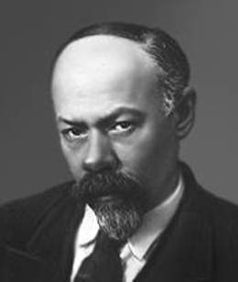
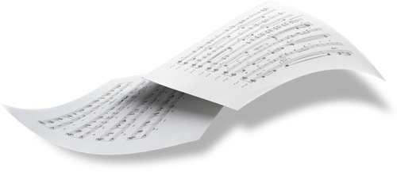
Михаил Гнесин считает, главной целью своей жизни благородное просветительство.
«Я отправлюсь в провинцию и буду заниматься просвещением».
М. Гнесин

Slide 18
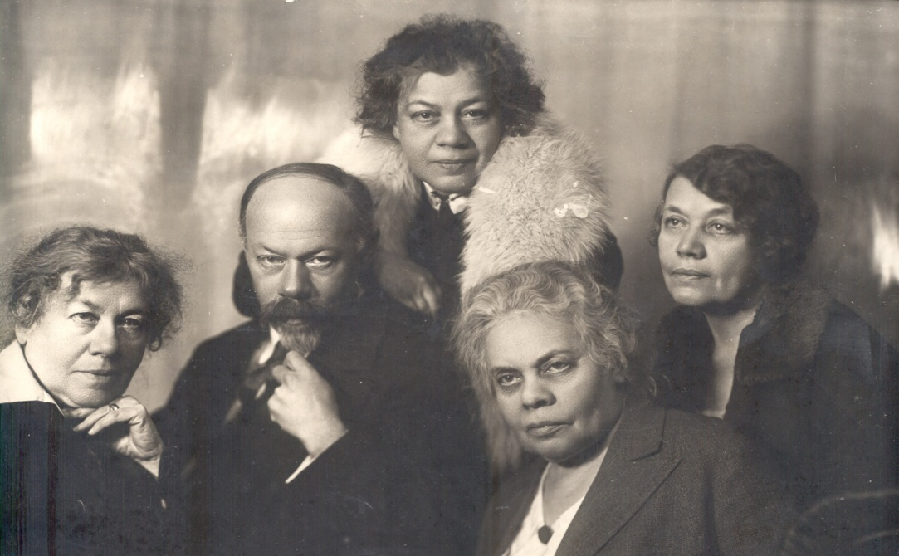
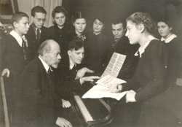
Михаил Фабианович с сестрами
С учениками, техникум 1923 г.

Slide 19
После Октябрьской революции поэзия символистов попала в «чёрный список», а вместе с этим закрылся доступ на эстраду написанным на их стихи романсам российского композитора. Постепенно композиции маэстро звучат всё реже и реже.
Поэты - символисты

Slide 20
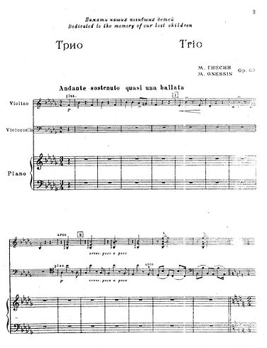
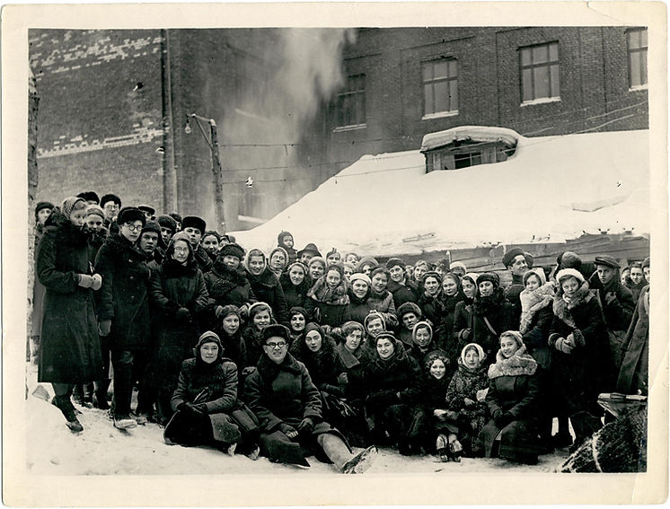
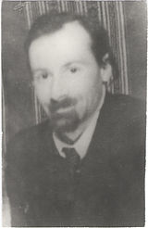
Питерская консерватория в эвакуации в Ташкенте
Трио «Памяти наших погибших детей»
Фабий, сын М. Гнесина

Slide 21
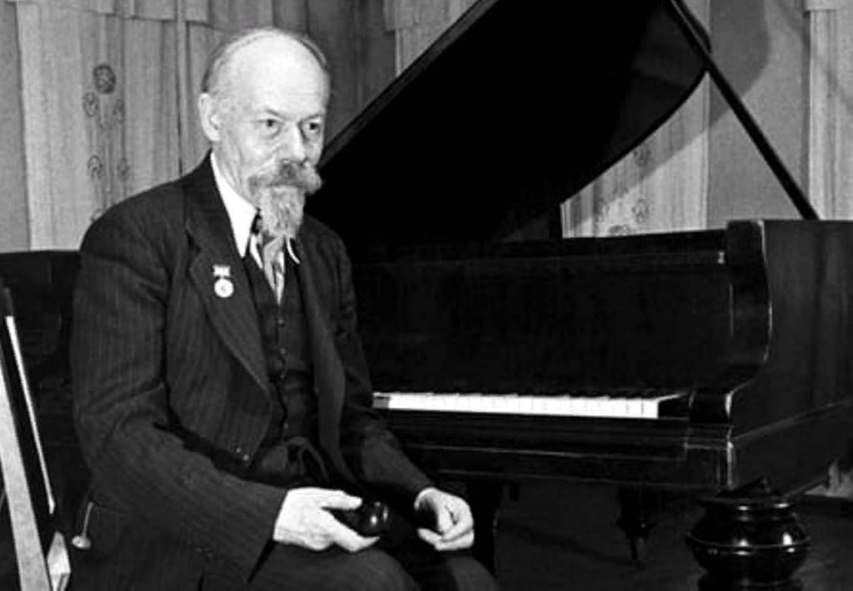
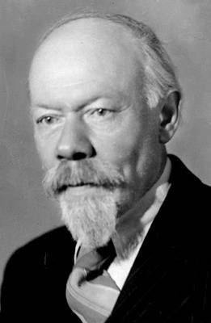
Гнесин – автор около 50 романсов, музыки к спектаклям и кинофильмам, обработок народных мелодий. Его перу принадлежит «Начальный курс практической композиции», книга «Мысли и воспоминания о Римском-Корсакове», ряд статей.
Михаил Фабианович воспитал целую плеяду талантливых музыкантов, среди них: Арам Хачатурян, Тихон Хренников, Сергей Скребков и многие другие.

Slide 22
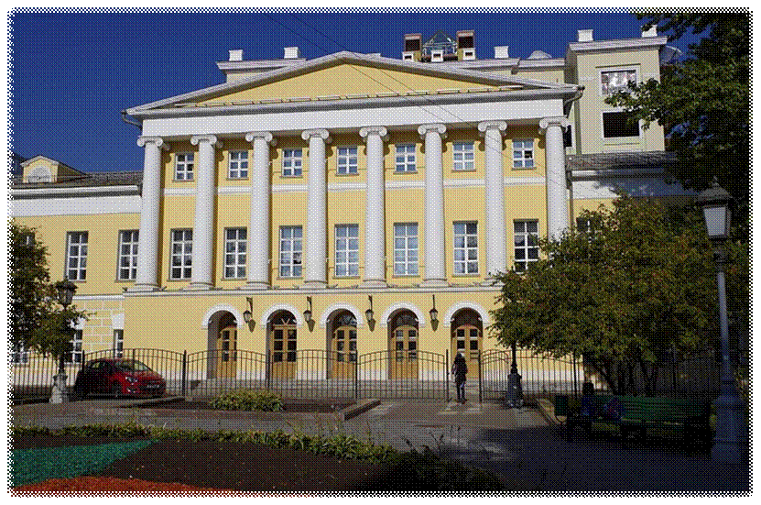
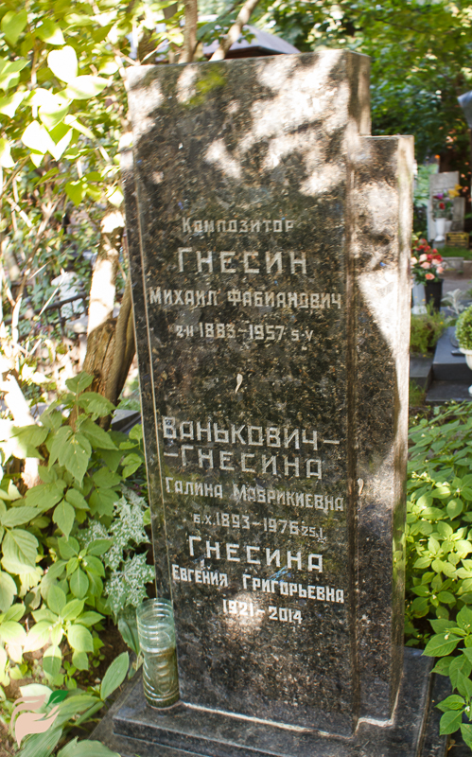
На могиле Михаила Гнесина установлен скромный гранитный памятник. На лицевой части стелы выгравированы имена композитора, его супруги Галины Маврикиевны, а также племянницы Евгении Григорьевны.
Слово «Гнесинка» у россиян ассоциируется с учебными заведениями, которые носят имя основательниц — сестер Гнесиных. Это Российская академия музыки, колледж и две музыкальные школы в Москве.

Slide 23
Книги из фонда библиотеки

Slide 24
Арам Ильич Хачатурян
(1903 – 1978)
«Есть в моем музыкальном семействе одно непокорное и шумливое дитя — это «Танец с саблями» из «Гаянэ». Честное слово, если бы я знал, что он получит такую популярность и начнет расталкивать локтями остальные мои произведения, я бы никогда его не написал!» А. И. Хачатурян

Slide 25
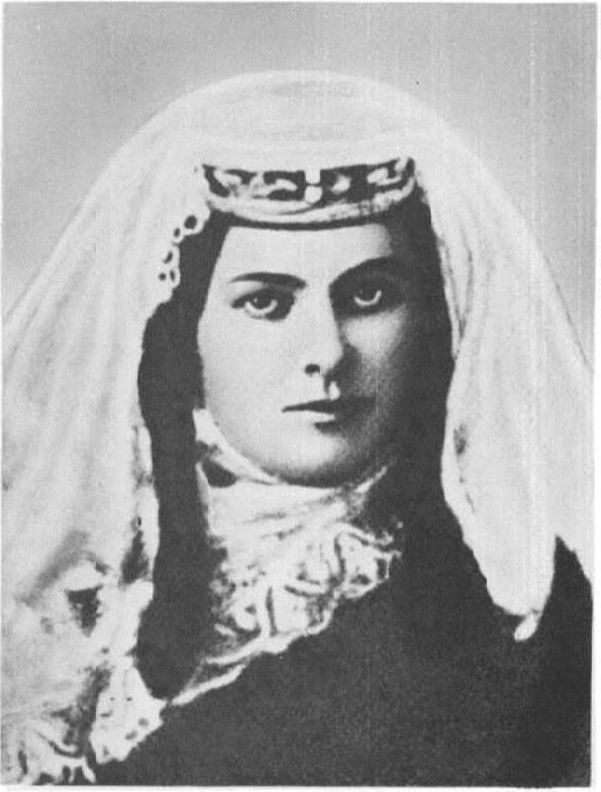
Семья
Кумаш Саркисовна Хачатурян
Илья (Егия) Васканович Хачатурян

Slide 26
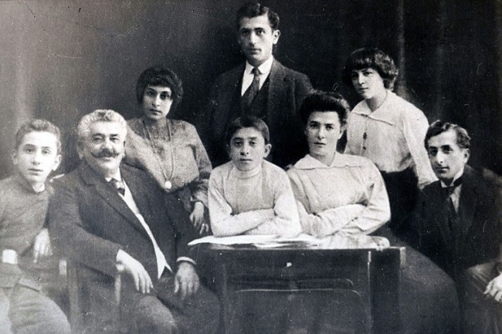
Детство
Родители А.И. Хачатурян
Семья А.И. Хачатурян

Slide 27
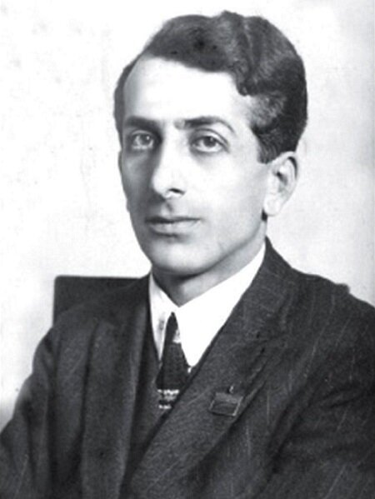
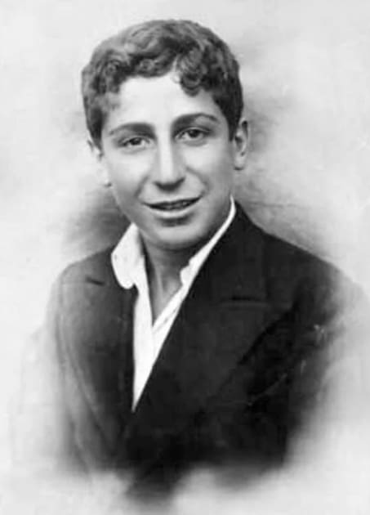
Юность
В Москве молодые люди погружаются в театральную жизнь. Они посещают оперу, ходят на балет, драматические театры, и симфонические оркестры, всё это оказывает неизгладимое впечатление на ребят.
Старший брат Сурен Хачатурян

Slide 28
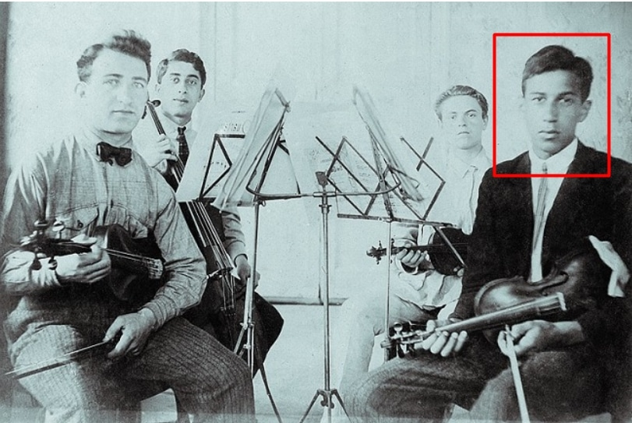
В возрасте 19 лет Арам Хачатурян поступает на подготовительные курсы биологического факультета МГУ. И параллельно поступает в музыкальный техникум имени Гнесиных. Его первым преподавателем был Михаил Фабианович Гнесин.
Арам Хачатурян в техникуме имени Гнесиных

Slide 29
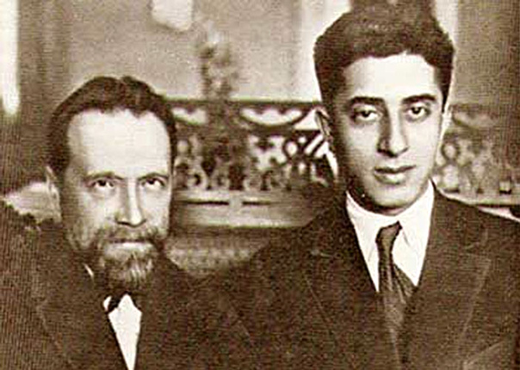
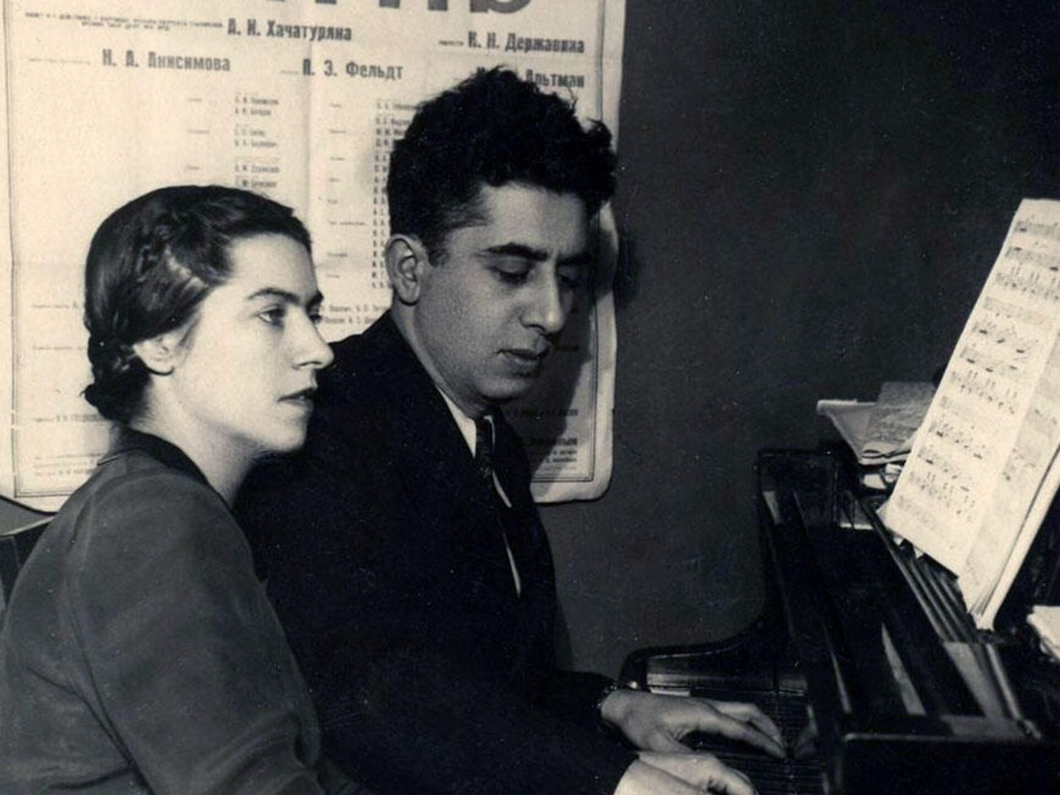
В Московской консерватории
Н. Мясковский и А.Хачатурян
В качестве дипломной работы Хачатурян пишет Первую симфонию.

Slide 30
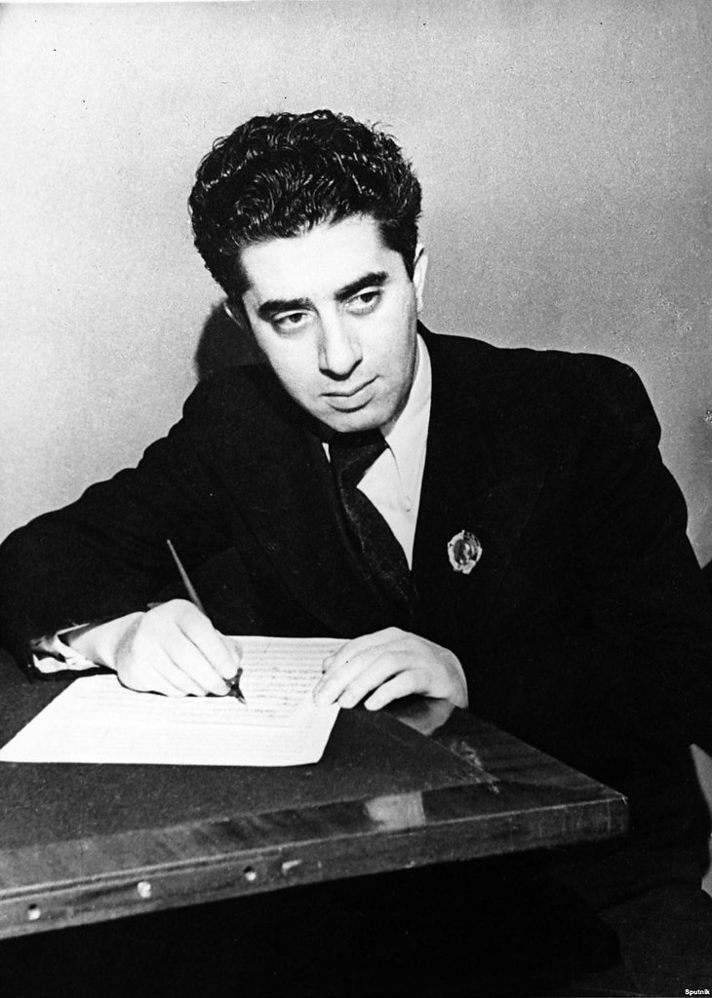
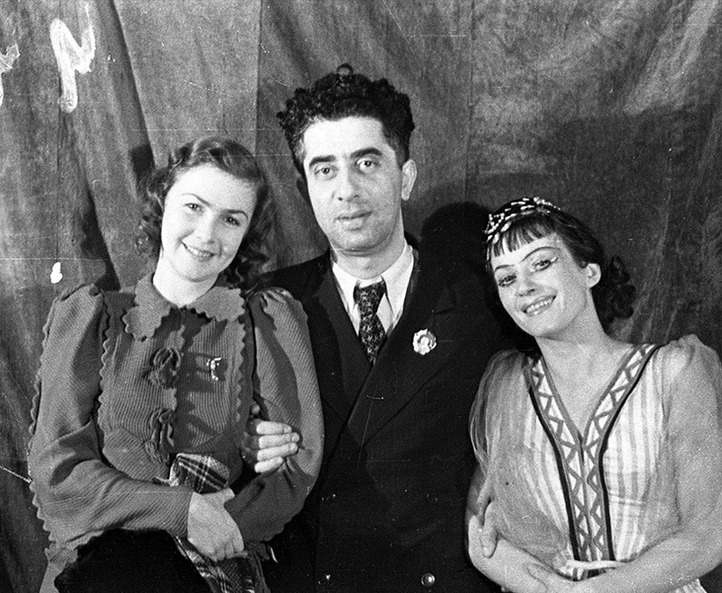
Артистка балета Ксения Златковская, Арам Хачатурян и артистка Татьяна Вечеслова. Пермь, 1942 год
В период войны Араму Хачатуряну пришлось эвакуироваться из Москвы. Он уезжает в Пермь, где сочинит произведения, которые прославят его имя на весь мир.

Slide 31
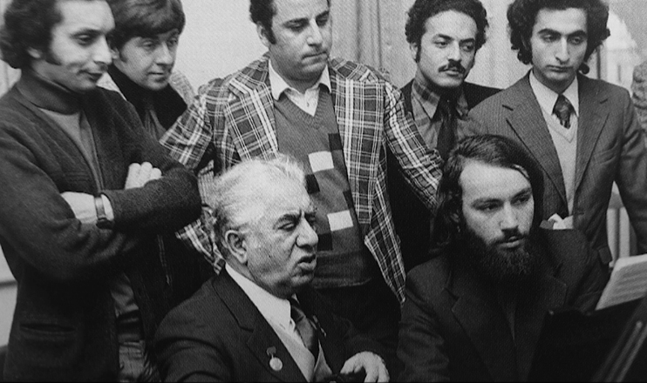
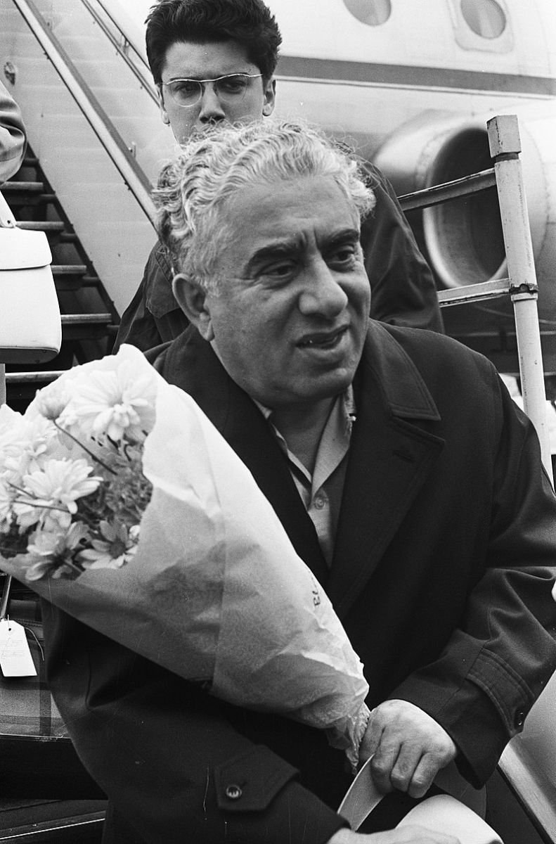
Арама Хачатуряна знала вся страна, он объездил с концертами весь Советский Союз, выступал в Европе и Америке.
В 1950-х годах Арам Хачатурян начинает преподавать в Московской консерватории и в институте имени Гнесина.

Slide 32
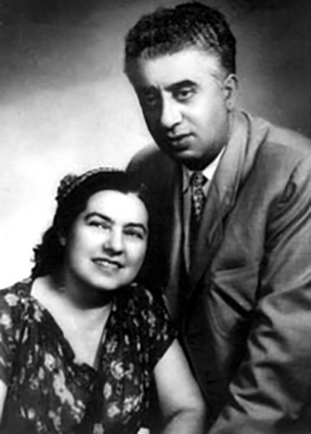
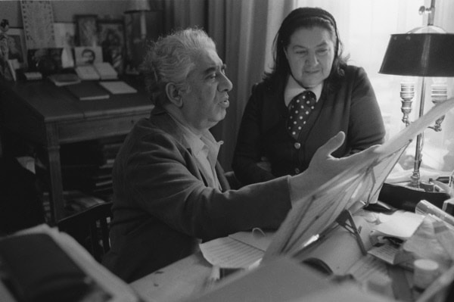
Арам Хачатурян с женой

Slide 33
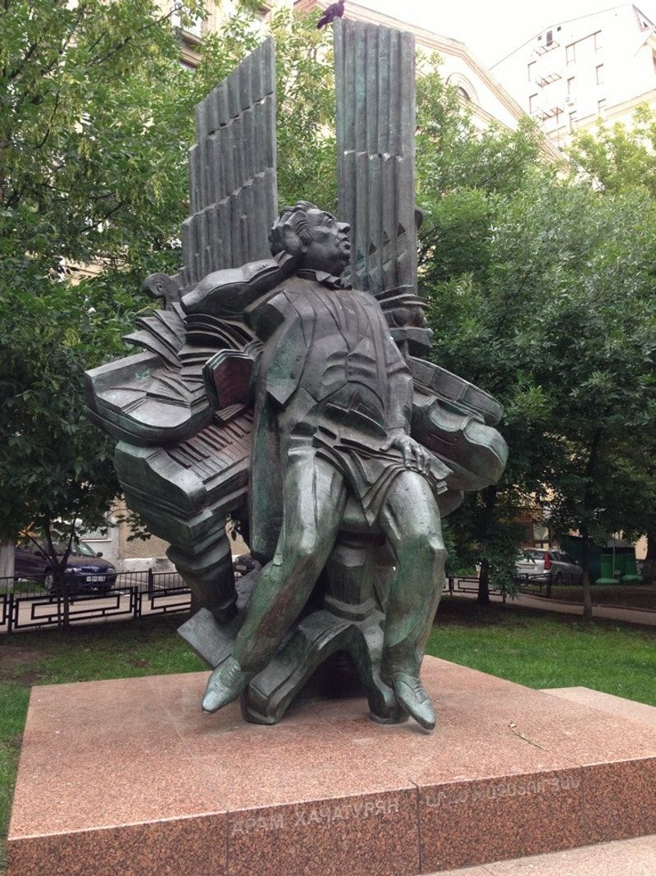
В 1976 году Арам Ильич похоронил свою любимую Нину. После её смерти смысл его жизни был потерян, он начал болеть.
Он пережил свою жену только на два года. Похоронили знаменитого композитора в Армении в парке имени Комитаса.
Памятник Араму Хачатуряну

Slide 34
Книги из фонда библиотеки

Slide 35
Спасибо за внимание!

